Slide 1
Autovaccine
Automatizált Időpontfoglaló Rendszer Prototípus /Automatized Appointment System Prototype
Készítették/Made by:
Molnár Edit
Schaum Béla
2021.02.21

Slide 2
Aktuális folyamatábra / Current state
2. Beoltandók listája /
List of people who can
have the vaccine at that time
Háziorvos/
GP
5. Időpont átadása /Telling the appointment
4. Időpontok az oltópontról /Appointments to the patients to VP
3. Lista az oltópontra menő emberekről/ List of people who get the vaccine on VP’s
Beteg/Patient
Központi
Védelmi
Bizottság
1.Regisztráció/Registration
4. Beoltandó betegek listája /List of people who were registered to vaccine that day
6. Beoltatja magát/Get’s the vaccine
Oltópont/ VP
7.Kapacitás megadása,visszajelzés, hányan lettek beoltva aznap /Capacity, Daily statistics sent back

Slide 3
Hogyan tudunk segíteni?/How can we help?
➜ Automatizálni minél több adminisztrációt digitalizált adatlapokkal / The more administraton forms are digitalized, the faster the “paperwork” is
➜ Elérhetővé tenni a páciensnek, hogy visszaellenőrizze az időpontját/ We gave the patients a place to check their appointment to the vaccination
➜ Háziorvos és az oltópont együttműködését segíteni a páciens érdekében/Help the cooperation between GP and VP in advantage of the patients
2. Beoltandók listája /
List of people who can
have the vaccine at that time
Háziorvos/
GP
5. Időpont átadása /Telling the appointment
4. Időpontok az oltópontról /Appointments to the patients to VP
3. Lista az oltópontra menő emberekről/ List of people who get the vaccine on VP’s
Beteg/Patient
AutoVaccine
Központi
Védelmi
Bizottság
1.Regisztráció/Registration
4. Beoltandó betegek listája /List of people who were registered to vaccine that day
6. Beoltatja magát/Get’s the vaccine
Oltópont/ VP
7.Kapacitás megadása,visszajelzés, hányan lettek beoltva aznap /Capacity, Daily statistics sent back

Slide 4
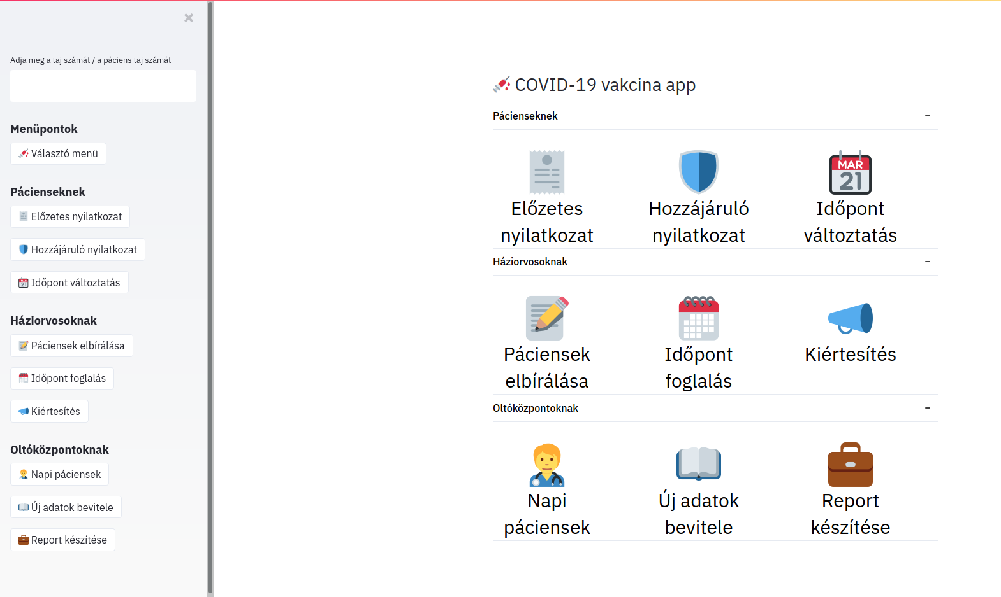
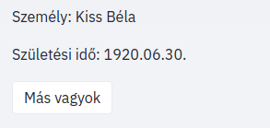
Hogyan tudunk segíteni?/How can we help?
Type your/ your patient’s social
insurance number
Azonosítás / Identification
Name
D.o.B
COVID -19 Vaccine app
That isn’t me
For Patients
Menu
Digitalizált hozzájáruló nyilatkozatok (előzetes/rendes), aláíró felülettel /Digitalized Consent forms with digitalized signature
Early consent form
For GPs
Consent form
Appointment reschedule
Patient’s evaluation (according to “Early consent form”)
A háziorvosnak lehetősége lenne jelentkeztetni a betegeit az oltópontok által megadott helyekre. /These icons could be used by Gps. They could reserve vaccination appointments for their patients and these appointment would be added directly by Vps.
Notify patient about vaccine appointment
VPs
Appointment schedule
Daily schedule
Import new data
Report making

Slide 5
Köszönjük a figyelmet!
Thank you for your attention!
Molnár Edit: https://www.linkedin.com/in/molnedit4
Schaum Béla: https://www.linkedin.com/in/schaumb
https://5e1bb254.mobile.pool.telekom.hu/hack&heal/

